Slide 1

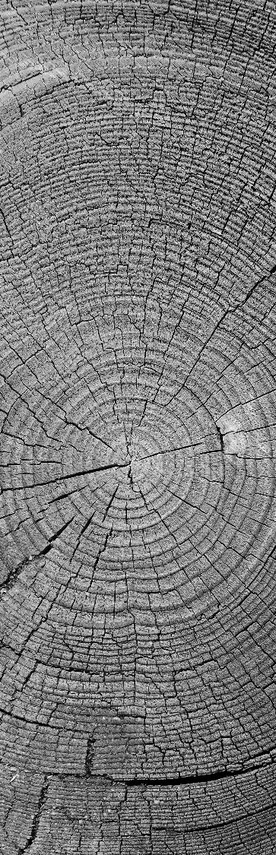
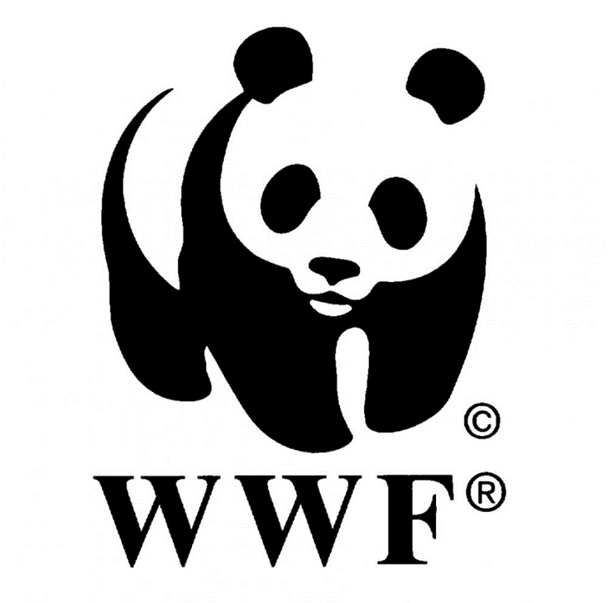
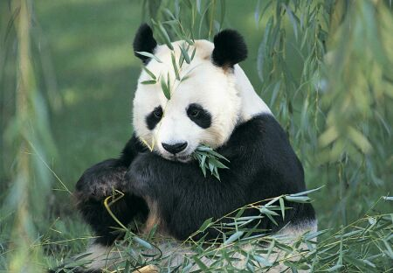
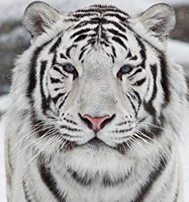
WWF
World Wildlife Fund

Slide 2
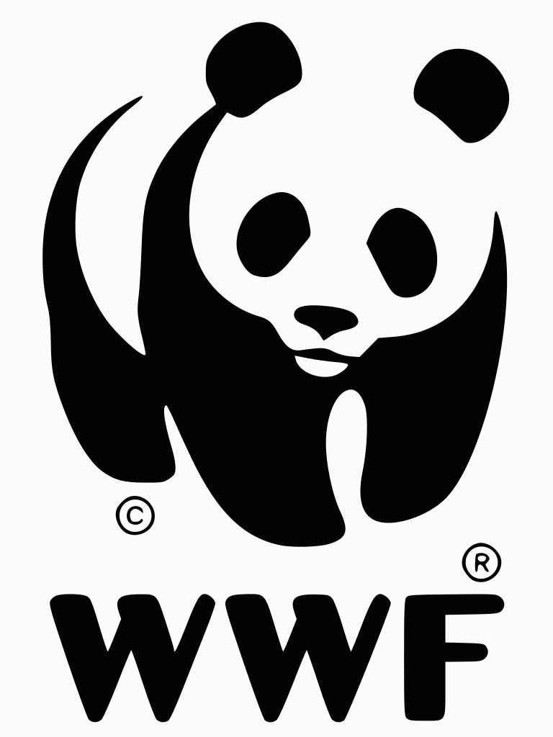
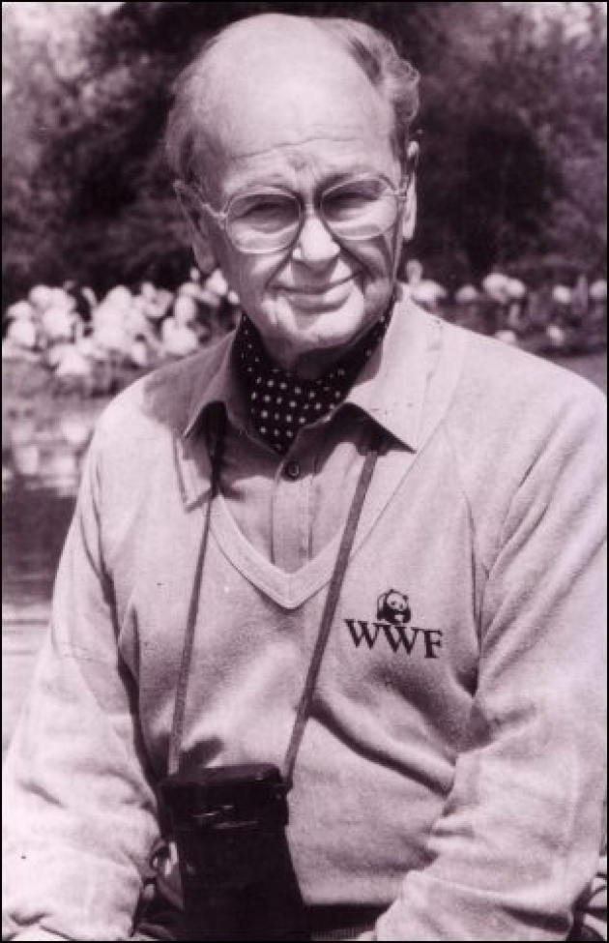
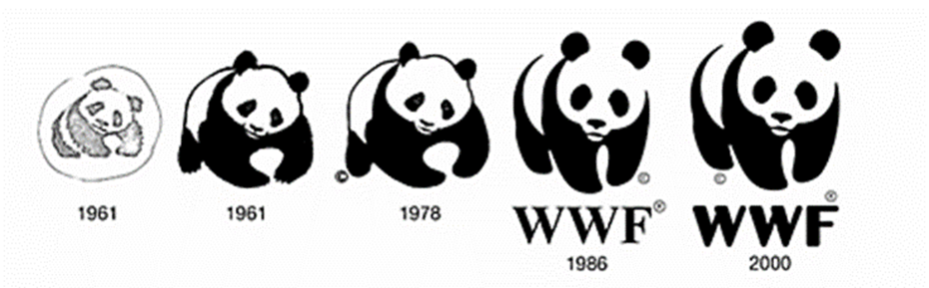
SIGNIFICATO E INFORMAZIONI SUL LOGO
Nel 1961 Chi-Chi, il primo panda gigante vivente nell’occidente, più precisamente allo Zoo di Londra, portò le persone a scoprire l’importanza della tutela delle specie animali a rischio estinzione.
Gerald Watterson, ambientalista e artista, creò dei bozzetti di panda che il fondatore del WWF Sir Peter Scott trasformò nella prima versione del logo conosciuto oggi in tutto il mondo.
In questo modo il lavoro del WWF si è trasformato dal contributo per la conservazione delle specie ad un insieme di azioni in tutto il mondo per la protezione di specie, habitat e popoli, così la prima bozza del panda è diventata un simbolo internazionale per la conservazione
Sir Peter Scott

Slide 3
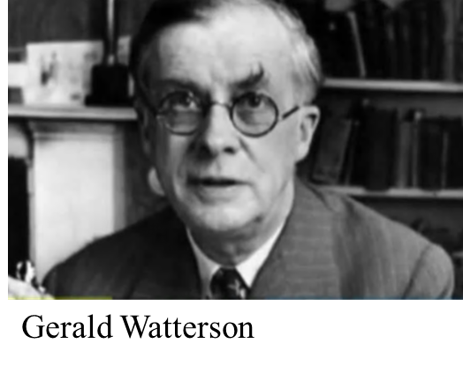
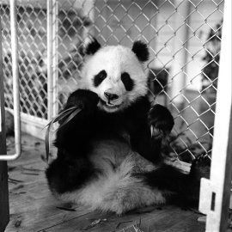
Chi-chi

Slide 4
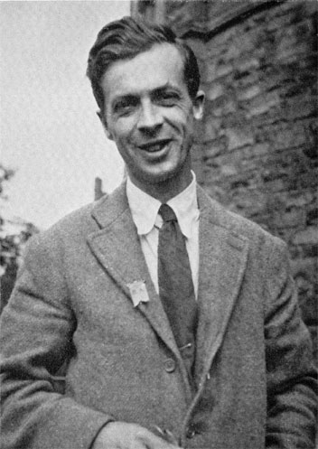
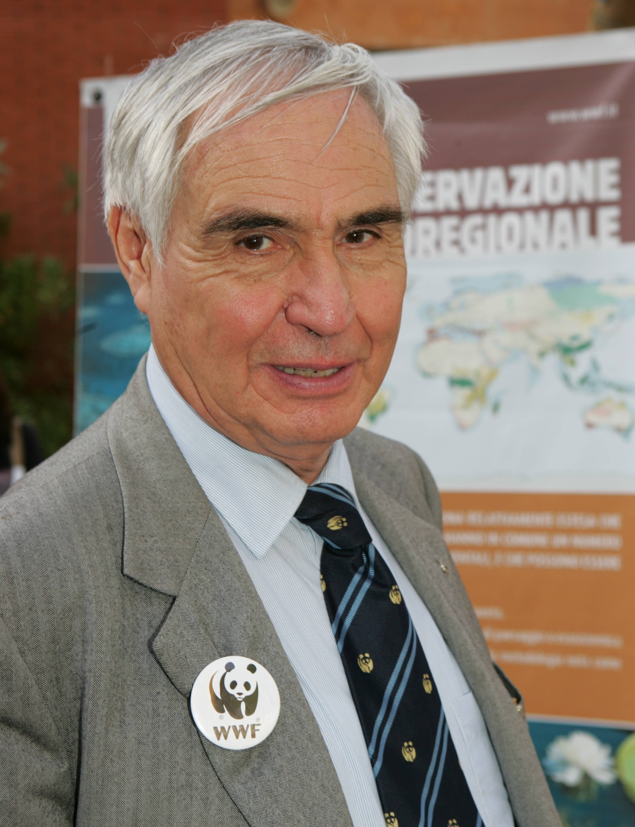
STORIA DEL WWF
Il WWF è stato fondato in Svizzera nel 1961 da Julian Sorell Huxley con la sede a Morges, successivamente è stata trasferita a Gland, dov’è tuttora
In Italia, invece, è stato fondato nel 1966 da Fulco Pratesi
Julian Sorell Huxley
Fulco Pratesi

Slide 5
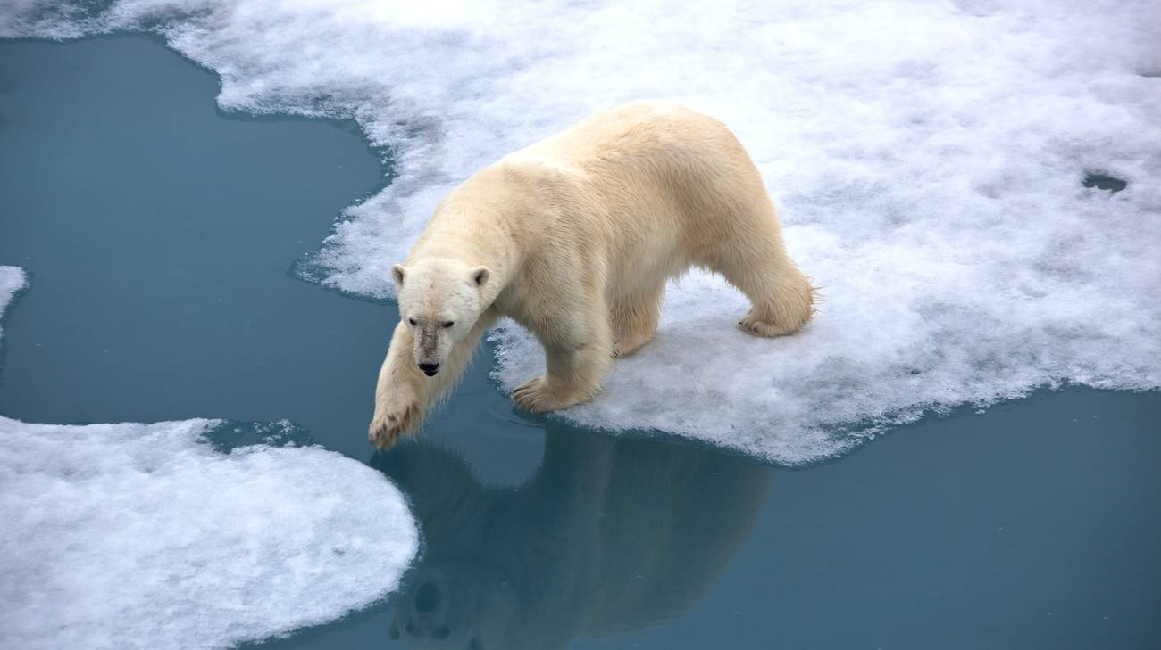
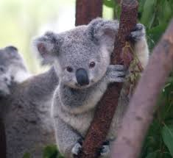
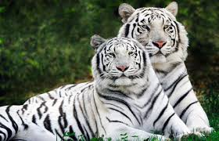
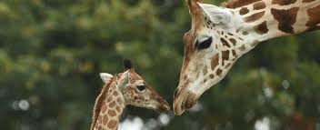
Scopi e sedi del wwf
Il WWF è la più grande organizzazione per la conservazione della natura e si occupa della tutela delle specie a rischio di estinzione (es. orso bruno, tigre, panda, orso polare, ecc…), ma anche di mari, oceani e foreste
È un’organizzazione statale, ha la sede principale in svizzera, ma anche altre nel globo

